Slide 1
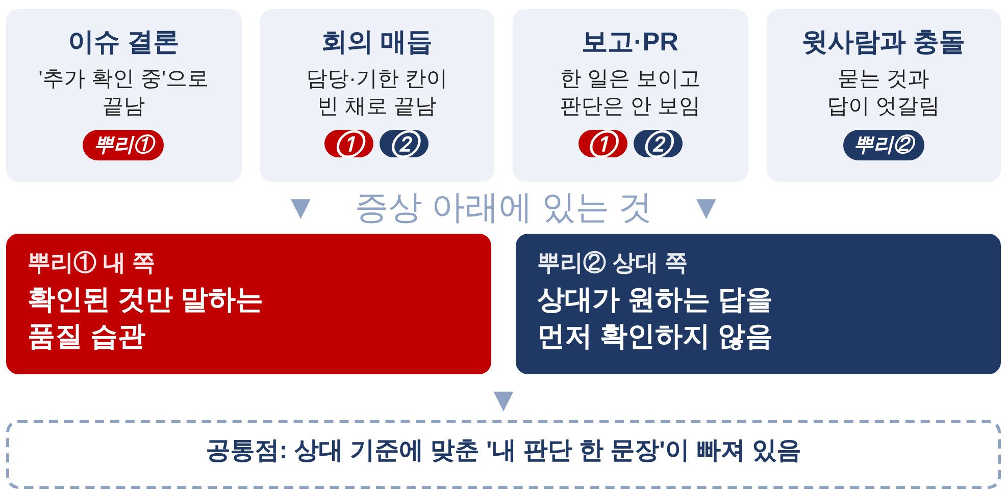
한눈에 보는 내 문제 구조
증상은 네 가지지만 뿌리는 둘, 내 판단을 상대 기준에 맞춰 말하기
학습용 자료 / 원인 → 결론 내기 → 보고 → 회의 → 윗사람 의도 → 계획 순서
증상과 뿌리
이 자료 읽는 순서
뿌리①은 내 습관, 뿌리②는 상대를 읽는 순서
앞 장이 뒷장의 전제
2~3장
원인: 왜 결론이 늦어지나
4~5장
결론 내는 법: 70% 규칙, 4단 구조
6~7장
보고: 피라미드, 문장 전후 비교
8~11장
회의: 준비 → 진행 → 난처할 때 → 회의록
12~13장
윗사람 의도 읽기, 이견 말하기
14장
12주 계획과 자가점검
칩 = 그 증상에 작용하는 뿌리
※ 근거: 본인 고민 기록 기준 자기 진단, 원인은 [추정]
/ 15
Notes:
사용자 고민: 결론 정리, 회의 매듭, 회의록, 보고, 자기 PR, 윗사람 의도 파악·의견 충돌

Slide 2
원인 ① 왜 결론이 늦나
실력·성의 문제는 배제, 판단을 사실처럼 검증하려는 게 원인
품질 이슈 분석과 같은 순서(배제 원인 → 유력 가설)를 나에게 적용
배제한 원인
유력 가설: 왜를 다섯 번
실력·노력이 모자란 건 아님
뿌리는 '틀리면 신뢰가 깨진다'는 부담
기술 역량
배제 — 18년 회로품질, 원인 분석과
판단 자체는 이미 하고 있음
결론을 미룸
1
자료 하나만 더 보면 확정할 수 있을 것 같음
2
왜? 틀릴까 봐
성의·노력
배제 — 오히려 과잉 검토.
시간이 아니라 '끝맺기'가 안 됨
품질 담당이 틀리면 판단 전체가 흔들린다고 느낌
3
왜? 그렇게 훈련됨
말주변
부분 원인 [추정] — 글로 써도 같은
곳에서 막힘 → 표현보다 순서 문제
불량 판정은 증거 100%가 기준, 18년간 몸에 뱀
4
왜? 보고 종류를 안 나눔
판정(사실)과 방향(판단)을 같은 잣대로 검증
욕심 부족
무관 — 인정받는 데 임원 욕심은
필요 없음. 판단이 보이면 됨
5
근본 원인
판단 보고에 '확신도' 칸이 없음 → 100% 전엔 침묵
※ 근거: 본인 고민 기록 기준 자기 진단, 원인은 [추정]
/ 15
Notes:
4단 구조(배제 원인 → 유력 가설)를 본인 문제에 적용

Slide 3
원인 ② 보고에는 두 종류가 있음
판정은 100%를 기다리고, 판단은 확신도를 붙여 먼저 말한다
같은 이슈 안에서도 질문마다 종류가 다름 — 먼저 어느 쪽 질문인지 구분
사실 보고(판정) vs 판단 보고(방향)
내가 섞어 쓰던 두 기준을 표로 나눔
구분 | 사실 보고 (판정) | 판단 보고 (방향)
질문 형태 | "이 시료 NG야 OK야?" | "그래서 어떻게 하자는 거야?"
필요한 확신 | 증거로 100% 확인 | 60~85%면 충분, 확신도를 함께 말함
틀렸을 때 | 품질 신뢰 하락 → 함부로 말하면 안 됨 | 날짜에 맞춰 고치면 됨 → 늦는 게 더 큰 손해
말투 | "확인했습니다" | "유력합니다, ○/○ 확정하겠습니다"
회로품질 예 | "납땜 크랙 확인, 규격 NG" | "설계 마진 부족이 유력, 대체 부품 검토 시작"
내 버릇: 오른쪽 질문을 받고도 왼쪽 기준으로 검증하다가 답할 때를 놓침.
대처: 질문을 받으면 머릿속으로 먼저 '이건 판정이냐 판단이냐'를 붙인다.
※ 예시의 수치·날짜(12건, 70%, 11/20 등)는 설명용 가상 값
/ 15
Notes:
핵심 개념 장. 자가점검 Q1 답

Slide 4
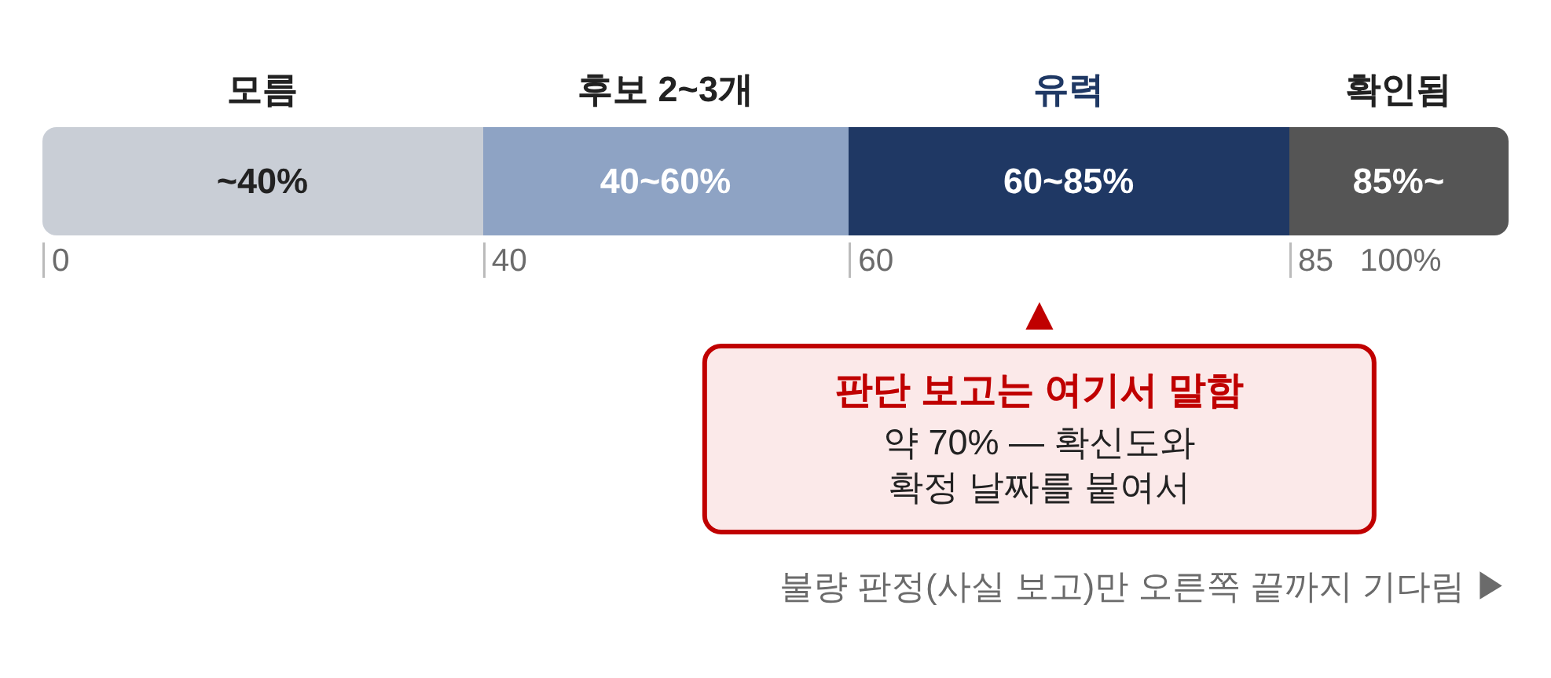
결론 내는 법 ① 70% 규칙
원하는 정보의 70% 정도에서 판단을 말하고, 확신도로 위험을 알린다
Bezos 2016 주주서한: "90%를 기다리면 대개 늦다" / 구간 구분은 설명용 기준
확신도 사다리
구간별로 말하는 문장
판정 기준(85%~)을 판단에 쓰지 않음
모를 때도 '언제까지'는 말함
확인됨
"확인했습니다. 근거는 ○○입니다"
유력
"○○가 유력합니다(70%).
○/○ 시험으로 확정합니다"
후보 2~3개
"A 아니면 B입니다.
○/○까지 하나로 좁힙니다"
모름
"아직 모릅니다. ○/○까지
확인 방법을 정해 보고드리겠습니다"
70%에서 말해도 되는 이유: 확신도와 확정 날짜를 함께 말하면
듣는 사람이 위험을 직접 판단할 수 있음
※ 출처: Amazon 2016 주주서한(Fortune 2017.5.11 보도) / 구간 경계는 본 자료의 설명용 해석값
/ 15
Notes:
70% 규칙 출처 research.md 1. 자가점검 Q2 답

Slide 5
결론 내는 법 ② 4단 구조
원인이 확정 안 돼도 '배제한 것'과 '확인 날짜'로 결론을 만든다
원인 미확정 이슈 보고 틀: 배제 원인 → 유력 가설 → 확인 계획 → 리스크 조치
4단 구조와 예시 (릴레이 융착 가상 사례)
4칸이 다 차면 원인 확정 전이라도 결론임
배제 원인
유력 가설
확인 계획
리스크 조치
제조 불량 배제
X-ray 납땜 정상
접점 용량 부족
12건 중 7건 같은 패턴
11/20 재현시험
정격 1.5배 1만 회
그 전까지 출하 영향 확인
대체 부품 병행 검토
이렇게 말함
"제조 불량은 배제했고, 접점 용량 부족이 유력합니다. 11/20 재현시험으로 확정하고,
그 전까지는 대체 부품 검토를 병행하겠습니다."
왜 효과적
상무가 보는 건 '꼼꼼히 봤나'와 '판단이 논리적인가' → 배제한 것이 검토의 흔적이 됨
빈칸이 생기면
그 칸이 다음 할 일. "확인 계획 미정"이면 날짜부터 정해서 보고
※ 예시의 수치·날짜(12건, 70%, 11/20 등)는 설명용 가상 값
/ 15
Notes:
가상 사례. 자가점검 Q3 답

Slide 6
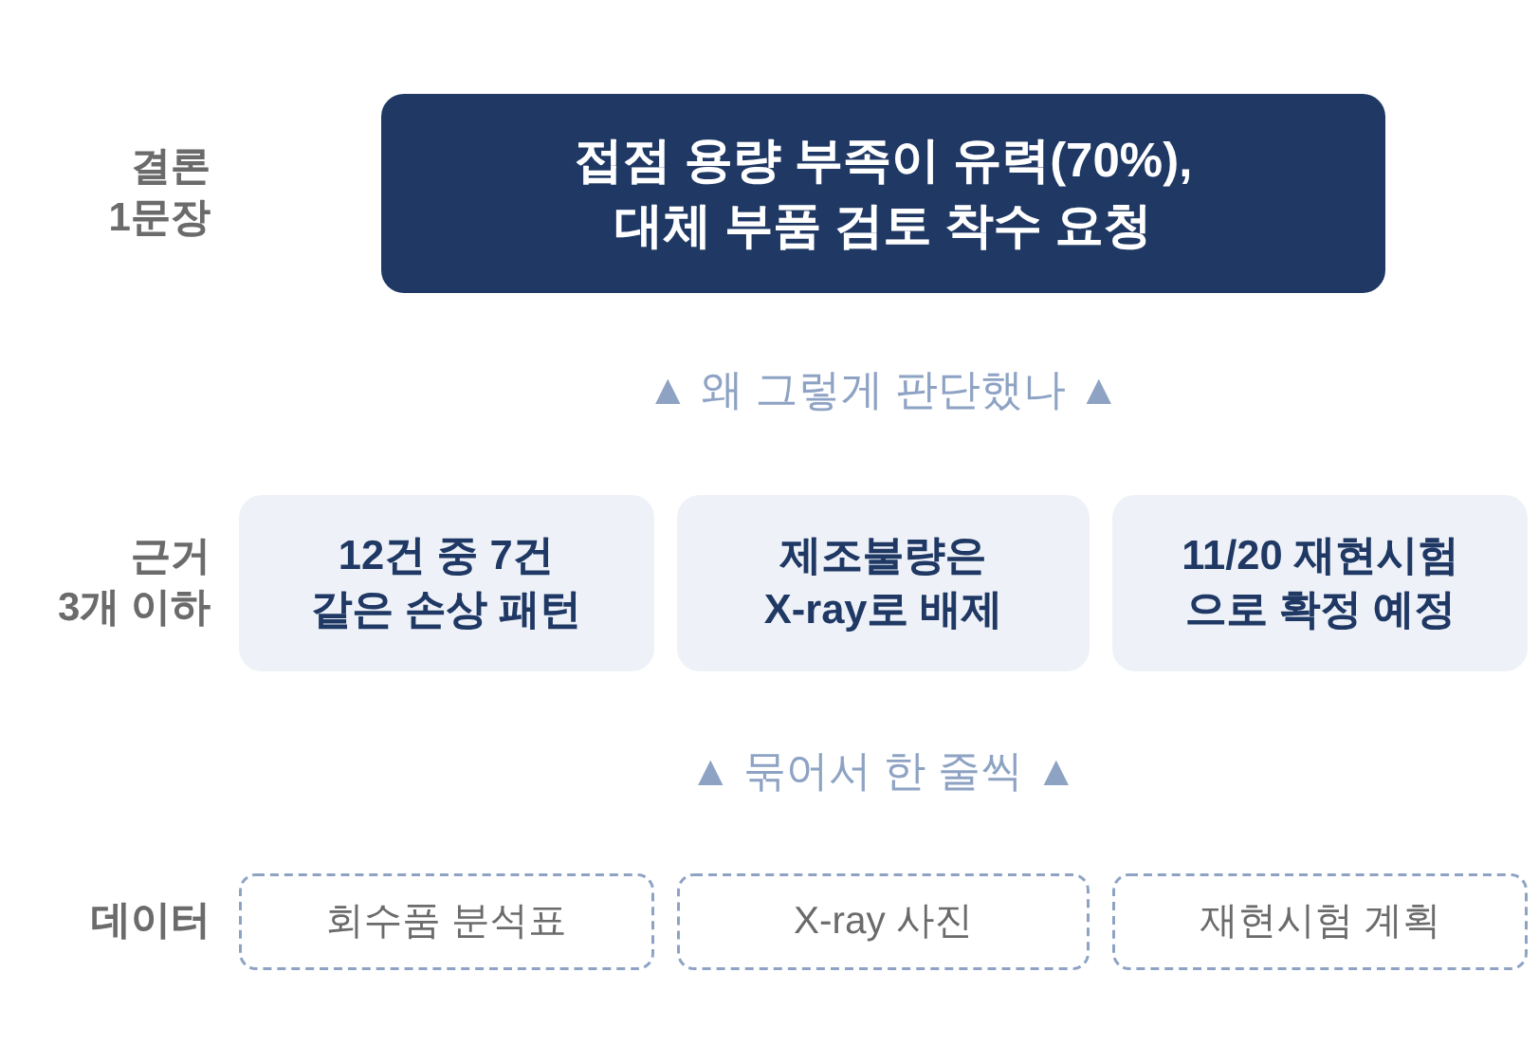
보고 ① 피라미드로 말하기
생각은 데이터부터 쌓고, 말은 맨 위 결론부터 내려온다
Minto 피라미드 원칙: 결론 1문장 → 근거 3개 이하 → 데이터
피라미드 예시
만드는 순서
상무는 맨 윗줄만 듣고도 판단할 수 있어야 함
만들 땐 아래→위, 말할 땐 위→아래
1
데이터를 펼친다
분석표·사진·시험 결과를 한 장에 모음
2
비슷한 것끼리 묶는다
묶음은 3개 이하, 넘으면 덜 중요한 것을 유첨으로
3
묶음마다 한 줄 결론
"그래서 이 묶음이 말하는 건?"
4
맨 위 한 문장
판단 + 확신도 + 요청을 45자 안에
5
말할 땐 거꾸로
맨 위 문장부터, 질문 나오면 한 단씩 내려감
※ 출처: B. Minto, The Pyramid Principle / 예시의 수치·날짜(12건, 70%, 11/20 등)는 설명용 가상 값
/ 15
Notes:
Minto research.md 2. 자가점검 Q4 답

Slide 7
보고 ② 문장 바꾸기와 PR
PR은 자랑이 아니라 내 판단이 보이게 쓰는 것
같은 데이터로 문장 순서만 바꾼 예시 (릴레이 융착 가상 사례)
같은 이슈, 다른 보고
PR이 되는 습관
첫 문장에 판단, 끝 문장에 요청
한 일이 아니라 '정한 것'을 남김
구분 | 지금 보고 | 바꾼 보고
첫 문장 | 회수품 분석 중이고 여러 가능성이 있습니다 | 접점 용량 부족이 유력, 확신은 70%입니다
근거 | 분석한 순서대로 설명 | 12건 중 7건 같은 패턴, 제조불량은 X-ray로 배제
불확실성 | 추가 확인이 필요합니다 | 11/20 재현시험으로 확정, 그 전까지 출하 영향 없음
요청 | (없음) | 대체 부품 시험 착수 승인
내 역할 | 드러나지 않음 | 배제·판단한 사람이 '나'
판단의 주어를 씀
"검토 결과" 대신
"제가 ○○를 배제했습니다"
월말 3줄 기록
예) "릴레이 건, 제조불량 배제 판단
→ 재작업 2주 절감" → 면담 근거
핵심
틀린 판단도 공유
"70%로 봤는데 틀려서 이렇게
고쳤습니다" → 이게 신뢰를 올림
※ 예시의 수치·날짜(12건, 70%, 11/20 등)는 설명용 가상 값
/ 15
Notes:
자가점검 Q5 답

Slide 8
회의 ① 시작 전에 절반 끝냄
회의 전에 '정할 것 1개'와 '결정할 사람 1명'을 정해 둔다
결정권자가 불분명한 회의는 길어지고 결론이 안 남 → Bain RAPID의 'D'를 먼저 확인
회의 전 체크리스트
역할 나누기 (RAPID)
다섯 개 중 위 세 개는 빠뜨리지 않음
나는 보통 '추천하는 사람'이어야 함
목적 한 문장
필수
역할 | 뜻 | 대체 부품 건 예
R 추천 | 자료 모으고 안을 냄 | 회로품질 (나)
A 동의 | 거부권 있음 | 개발 PL
I 의견 | 의견만 줌 | 구매·제조
D 결정 | 최종 결정, 한 명 | 파트장
P 실행 | 결정을 실행 | 개발·시험
"대체 부품 시험 범위를 정한다"
결정할 사람(D) 확인
필수
파트장? 개발 PL? 회의 전에 물어봄
내 추천안 준비
필수
A안 추천, 이유 한 줄, B안은 대안
자료 하루 전 배포
선택
회의 때 처음 보는 자료는 결정을 늦춤
참석자 줄이기
선택
품질이 '의견(I)'에 머물면 결론이 안 남.
추천(R)을 맡으면 정리 문장도 내 몫이 됨
의견만 줄 사람은 사전에 받고 빼기
※ 출처: Rogers & Blenko, "Who Has the D?", HBR 2006 (Bain RAPID) / 예시는 가상
/ 15
Notes:
RAPID research.md 4. 자가점검 Q6 답

Slide 9
회의 ② 60분 진행 순서
결정 시간은 끝에 몰지 말고 40분에 시작해 20분을 남긴다
1시간 회의 기준 / 진행자가 시간을 소리 내어 알리는 것이 핵심
시간 배분과 진행 멘트
빨간 두 지점이 '닫는' 순간
0분
20분
50분
목적·정할 것
의견·대안
정리 문장 읽기
"오늘은 ○○만 정합니다"
한 사람씩 돌아가며
"정리하면 ~ 맞습니까?"
5분
40분
55분
사실 공유
결정
담당·기한
자료 설명 15분 이내
"D께서 정해 주십시오"
빈칸 없이 확인
30분 알림
"30분 남았습니다. 이제 대안을 좁히겠습니다" — 시간을 말하면 사람들이 스스로 정리함
결정 요청
결론을 내가 정하지 않아도 됨. D에게 "A안 추천드립니다, 결정해 주십시오"라고 넘기면 됨
정리 문장
내가 말로 읽은 문장이 그대로 회의록 첫 줄. 회의 끝나고 다시 쓰지 않음
※ 시간 배분은 본 자료의 권장안(정답 아님). 짧은 회의는 비율로 줄여 적용
/ 15
Notes:
자가점검 Q7 답

Slide 10
회의 ③ 난처할 때 쓰는 말
막히는 장면은 몇 가지로 반복되니 멘트를 미리 준비해 둔다
타 부서·윗사람 앞에서도 무례하지 않게 회의를 앞으로 미는 표현
상황별 멘트
공통 원칙: 사람이 아니라 '오늘 정할 것'으로 되돌림
상황 | 이렇게 말함 | 왜 통하나
논의가 옆으로 샘 | "중요한 얘기라 따로 적어 두고, 오늘은 ○○부터 정하겠습니다" | 버리지 않고 미뤄서 반발이 적음
한 사람이 길게 말함 | "핵심은 ~로 이해했습니다. △△님 의견도 들어 보겠습니다" | 요약해 주면 말을 끊어도 존중받는 느낌
아무도 결정 안 함 | "오늘 못 정하면, 누가 언제까지 정할지만 정하고 마치겠습니다" | 결정 대신 '결정 일정'을 결정
타 부서가 담당 거부 | "그럼 이 건은 어느 분께 요청드리면 될까요?" | 거부가 아니라 담당 찾기로 바뀜
윗사람이 결론을 뒤집음 | "방향 알겠습니다. 바뀌는 리스크 ○○만 기록해 두겠습니다" | 따르되 근거는 남김(13장)
자료에 없는 질문 | "지금은 모릅니다. ○/○까지 확인해 회신드리겠습니다" | 모름 + 날짜 = 신뢰
※ 멘트는 본 자료의 예시 문장 — 본인 말투로 바꿔서 사용
/ 15
Notes:
자가점검 Q8 답

Slide 11
회의 ④ 회의록과 후속 확인
회의록은 결정·담당·기한 한 장, 회의 종료 30분 안에 보낸다
받아 적기 회의록 → 결정 확인서 / 후속 확인까지 해야 회의가 끝난 것
회의록 예시 (가상)
보낸 뒤 할 일
논의 과정은 적지 않고 결과만
회의록은 시작, 기한 확인이 끝
No | 결정 사항 | 담당 | 기한
1 | 대체 부품 후보 B로 신뢰성 시험 진행 | 개발 ○○ | 11/15
2 | 재현시험 조건: 정격 1.5배, 1만 회 | 회로품질 (나) | 11/20
3 | 기존 재고 출하 영향 확인 | 제조 ○○ | 11/08
미결 | 원가 영향 → 구매 검토 후 결정 | 구매 ○○ | 11/12
30분 안에 발송
1
완성도 80%라도 당일 발송
2
담당자 한 줄 확인
"2번 건 11/20 맞으시죠?"
3
기한 전날 점검
달력에 기한 하루 전 알림
제목
"[결정] 릴레이 대체 부품 시험 범위 — 11/05 회의"
첫 줄
회의 때 읽은 정리 문장 그대로
4
다음 회의 첫 5분
미결
못 정한 것도 '누가 언제까지 정할지'를 적음
지난 결정 이행 여부부터
※ 예시의 수치·날짜(12건, 70%, 11/20 등)는 설명용 가상 값
/ 15
Notes:
가상 회의록. 자가점검 Q9 답

Slide 12
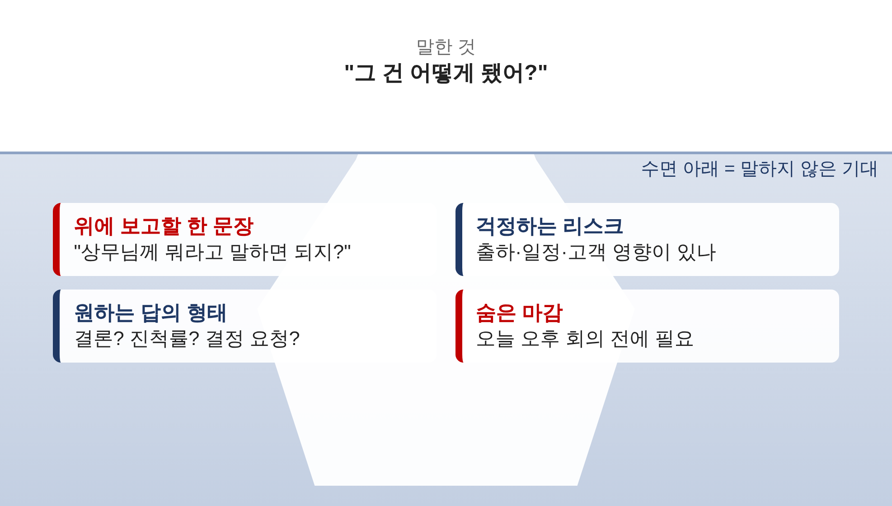
윗사람 의도 ① 왜 엇갈리나
상사의 질문 뒤에는 위로 보고할 문장과 걱정하는 리스크가 숨어 있다
의견 충돌은 내용보다 '서로 다른 질문에 답하고 있을 때' 자주 생김 [추정]
말한 것과 원하는 것
상사와 나를 파악할 것
수면 아래 네 가지를 먼저 추측해 봄
상사 셋, 나 하나를 먼저 적어 봄
목표·압박
이번 분기 상사가 위에서 받는 압박은?
(시장불량, 일정, 원가)
정보 받는 방식
글로 먼저 보는 사람인가,
말로 듣고 묻는 사람인가
결정 스타일
결론만 원하나, 과정까지 확인하나
→ 지난 보고 때 무엇을 되물었나
내 쪽 점검
나는 반대 의견을 언제·어떻게 말하나
(회의 중 공개? 사후 개별?)
※ 참고: Gabarro & Kotter, "Managing Your Boss", HBR 1980 — 상사의 목표·압박·일하는 방식 이해
/ 15
Notes:
Gabarro & Kotter research.md 3. 자가점검 Q10 답

Slide 13
윗사람 의도 ② 확인하고 이견 말하기
지시는 받을 때 되묻고, 이견은 사실·판단·제안으로 나눠 말한다
지휘관 의도(목적 + 최종 상태) 개념 / Bezos의 'Disagree and commit'
지시 받을 때 4가지 되묻기
의견이 다를 때
되묻는 건 무례가 아니라 실패를 막는 확인
이기는 게 목표가 아니라 리스크를 보이게 하는 것
목적
사실
숫자부터 말함
1
"이걸로 어떤 판단을 하시려는 건가요?"
"시험 12건 중 7건이 같은 패턴입니다"
2
끝난 모습
"한 장 요약이면 될까요, 데이터까지 필요하세요?"
판단
상사의 목표 언어로
"이대로 가면 11월 출하 일정이 위험합니다"
3
기한·중간보고
"목요일 전에 방향만 한 번 보여드릴까요?"
제안
대안 + 결정 후엔 따름
4
누구에게 올라가나
"B안을 제안드립니다. 결정하시면 따르고,
리스크는 회의록에 남기겠습니다"
"상무님 보고용인가요, 파트 내부용인가요?"
※ 출처: 미 육군 Commander's Intent(FM 100-5), Amazon 2016 주주서한 / 멘트는 예시
/ 15
Notes:
지휘관 의도 research.md 5, disagree and commit research.md 1. 자가점검 Q11 답

Slide 14
12주 계획과 자가점검
한 번에 하나씩, 4주마다 숫자로 점검하고 방법을 고친다
매주 금요일 10분 기록 / 12주 차에 파트장에게 "빨라졌나요?" 직접 질문
12주 계획
자가점검 질문
보고 → 회의 → 윗사람 순서로 넓힘
답이 바로 안 나오면 해당 장을 다시 봄
1~4주
9~12주
지금 받은 질문은 판정인가 판단인가?
보고 첫 문장
되묻기 4개
3장
판단·확신도·날짜
지시 받을 때마다
내 확신도를 숫자로 말할 수 있나?
4장
5~8주
내 보고 첫 문장이 45자 안의 결론인가?
회의 진행
정리 문장 읽기
6장
이 회의의 D는 누구이고 나는 R인가?
80 %
당일
4 개
8장
상사가 위에 보고할 한 문장은 뭘까?
첫 문장이 결론
회의록 발송
지시 때 되묻기
12장
※ 목표 수치는 본인 설정 제안값 / 자가점검 답: 각 장 노트
/ 15
Notes:
체크리스트 5문항 답은 각 3·4·6·8·12장. 상세: Q1 3장(판정=100% 기다림, 판단=확신도 붙여 먼저) / Q2 4장(약 70%, 확신도+확정 날짜) / Q3 5장(배제-가설-계획-리스크) / Q4 6장(결론1-근거3이하-데이터, 말은 위부터) / Q5 7장(판단 주어, 월말 3줄, 틀린 판단 공유) / Q6 8장(목적 1문장, D 확인, 추천안) / Q7 9장(40분 결정, 50분 정리문) / Q8 10장 / Q9 11장(30분 발송, 기한 전날 점검) / Q10 12장(보고할 문장, 리스크, 답 형태, 숨은 마감) / Q11 13장(목적·끝난 모습·기한·대상)

